Slide 1
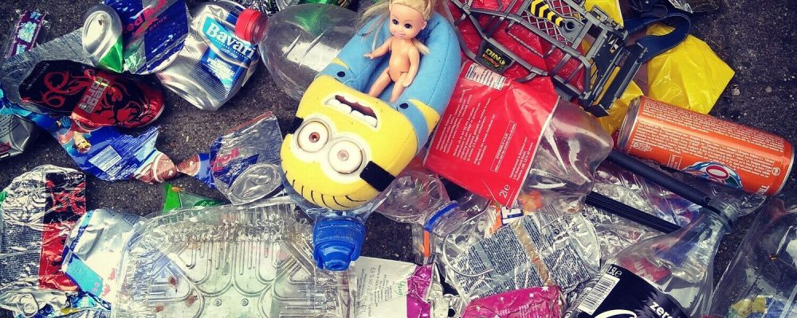
Notes:
Bijvoorbeeld: Astoria is een stad aan de kust van Oregon die een prominente rol speelt in de film 'The Goonies'. Vandaag brengen we vanuit onze school een bezoek aan Astoria...

Slide 3
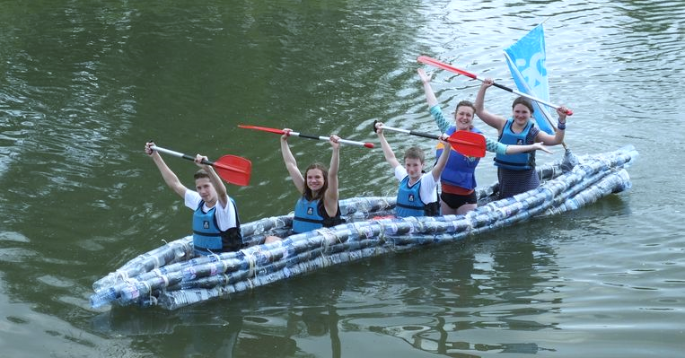
Schônste botenbattle!
Notes:
Een sjabloon waarmee leerlingen een schoolreisje naar een bepaalde locatie kunnen maken en deze aan andere leerlingen kunnen presenteren. Bevat aanwijzingen voor de leerling over wat er op elke dia aan inhoud kan worden toegevoegd.

Slide 4
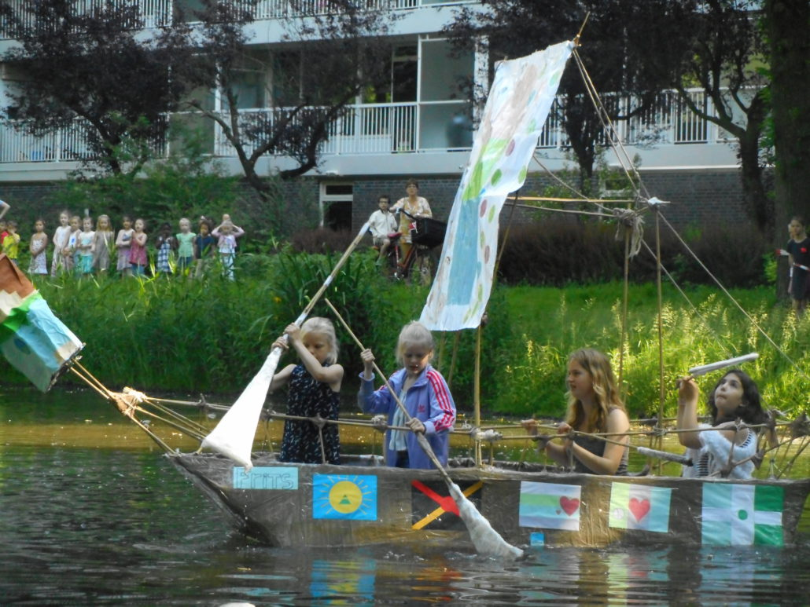
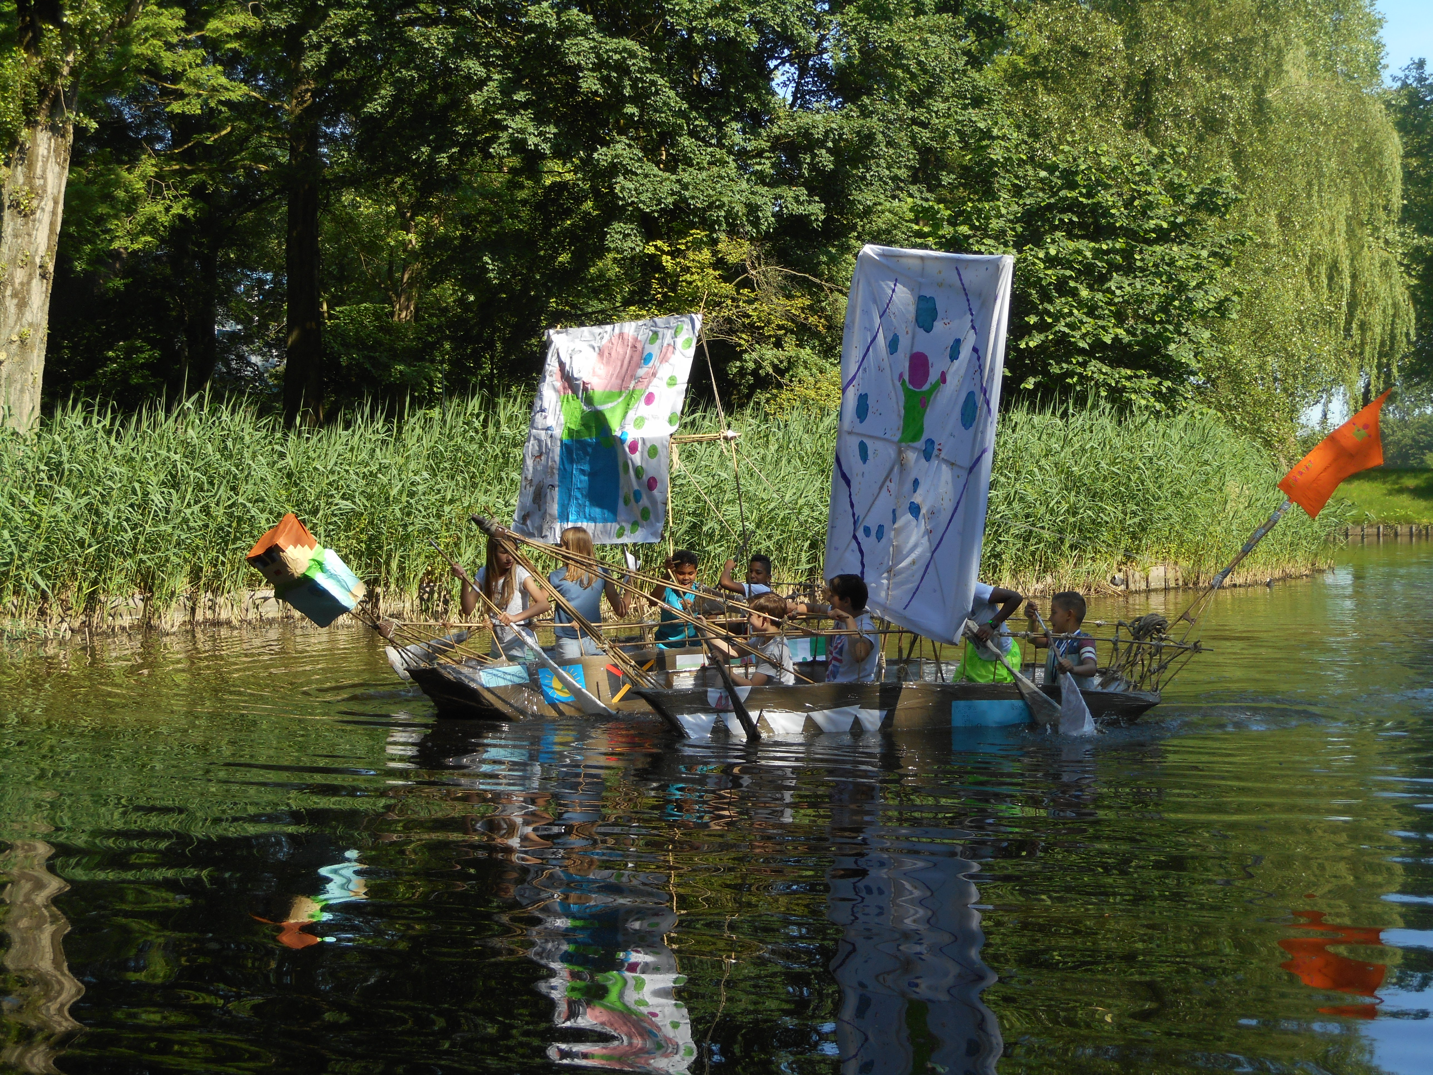
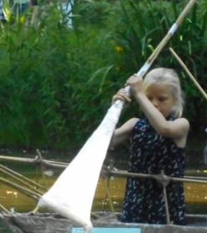
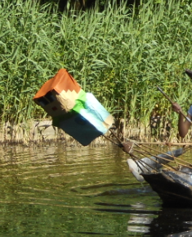
Zelf gemaakt!

Slide 5
Doe jij ook mee?
15 deelnemers: vol is vol!

Slide 6
Belangrijke info
Data: 5 maandagen, januari 20; 27; februari: 3; 10; 17 Tijd: 15.00u.-15.30u./15.45u. (duur: 1,5 uur) Begeleiding: Ontdekstation013 i.s.m. Schônste wijk Locatie: Schônste wijk WERKPLAATS, Van Bylandtstraat 25. Groepen: 6-7-8 Max. Aantal deelnemers: 15
De battledatum volgt nog!

